Slide 1
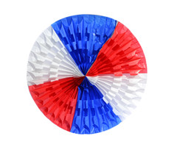
PLANIFICACIÓN CLASES VIRTUALES SEMANA N° 24 FECHA : 08- septiembre-2020
Colegio Jean Piaget
Mi escuela, un lugar para aprender y crecer en un ambiente saludable

Slide 2
ASIGNATURA /CURSO | Artes Visuales 3° Básico
NOMBRE DEL PROFESOR/A | Alicia Cuellar
EDUCADORA DIFERENCIAL | Patricia Osorio
OBJETIVO DE APRENDIZAJE PRIORIZACIÓN NIVEL 1 | Expresar y crear trabajos de arte con un propósito expresivo personal y basados en la observación del: entorno natural: animales, plantas y fenómenos naturales entorno cultural: creencias de distintas culturas (mitos, seres imaginarios, dioses, fiestas, tradiciones, otros) entorno artístico: arte de la Antigüedad y movimientos artísticos como fauvismo, expresionismo y art nouveau (OA 1)
INDICADORES DE EVALUACIÓN PARA OA | - Usan creativamente técnicas mixtas en sus trabajos de arte acerca de personajes y seres imaginarios. - Seleccionan materiales para la creación de sus trabajos de arte. - Crean juegos, presentaciones de teatro de sombras, máscaras y otros elementos con el tema de seres imaginarios.
CONTENIDO /HABILIDADES | . Observación y descripción del entorno cultural en el tema del hombre y sus creencias (mitos, dioses, fiestas, tradiciones, otros). Creación basada en la observación de imágenes de seres mágicos de diferentes épocas y culturas. Expresión por medio de la pintura, la escultura y técnica mixta. Experimentación de procedimientos de pintura, escultura y técnicas mixtas. Selección de materiales para realizar trabajos de arte.
OBJETIVO DE LA CLASE | Crear máscara de un personaje mítico utilizadas en el teatro griego y romano agregando o quitando elementos propios de ellas.
EVALUACIÓN | Ticket de salida

Slide 3
Reglas para una buena clase
Puntualidad
tener materiales solicitados
Ser respetuoso con el profesor y sus compañeros
Mantener micrófono apagado y cámara encendida(solo si el alumno quiere)
Dudas o consultas
Estar atento a la clase online

Slide 4
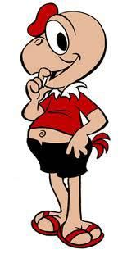
Inicio Activación Conocimientos Previos
RECORDEMOS
¿Qué sabes sobre el teatro Griego?
¿Conoces algunas máscaras Griegas o Romanas?

Slide 5
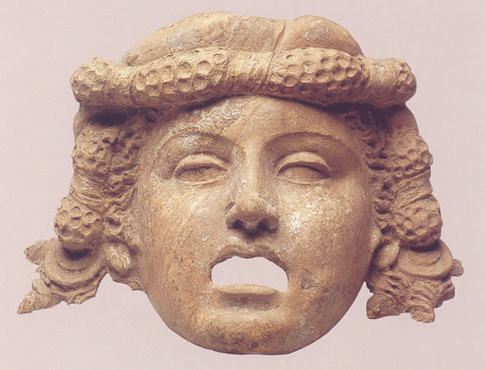
Máscaras del teatro Romano
Las máscaras eran de tamaño superior a la cabeza del actor y se las colocaban en la cabeza como si fuesen cascos... El tamaño permitía ser más visible para el público y las bocas abiertas contenían un megáfono de latón para proyectar la voz y que se oyese desde cualquier punto del teatro

Slide 6
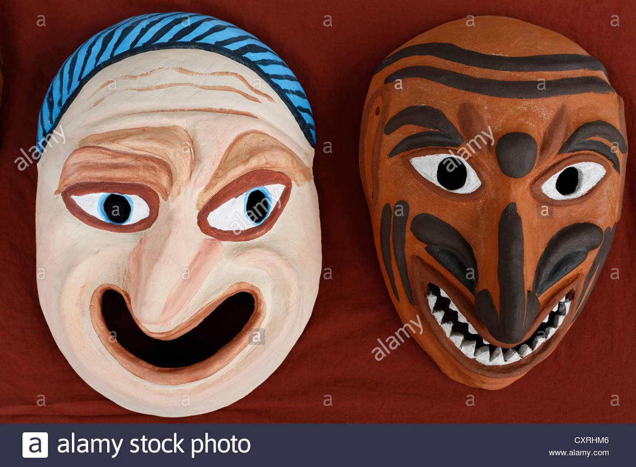
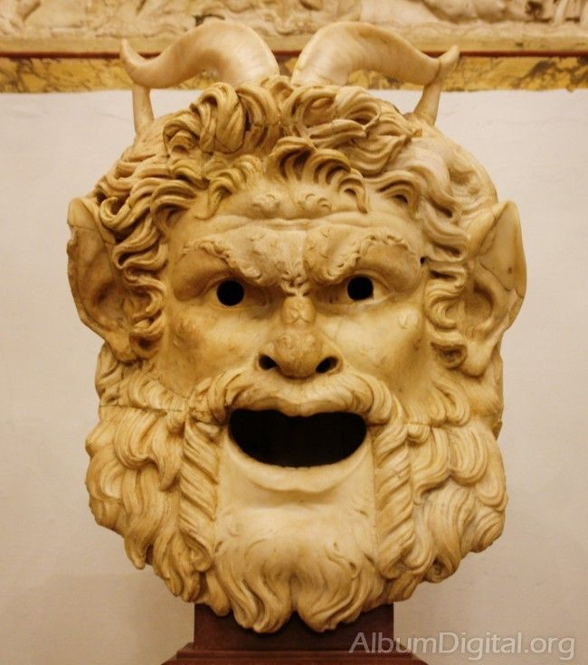
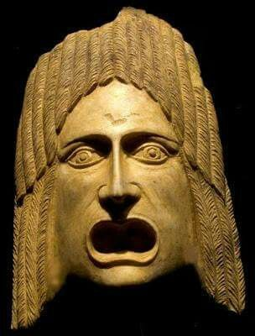
EJEMPLO DE MÁSCARAS

Slide 7
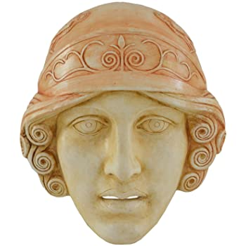
MÁSCARAS DEL TEATRO GRIEGO
Una de las características principales de las máscaras es que nos permiten asumir una nueva identidad, la cual proviene del carácter de la propia máscara. La posibilidad de divertirse, de convertirse en un ser distinto y desempeñar un nuevo papel tiene sus raíces en las culturas de la Edad de Piedra

Slide 8
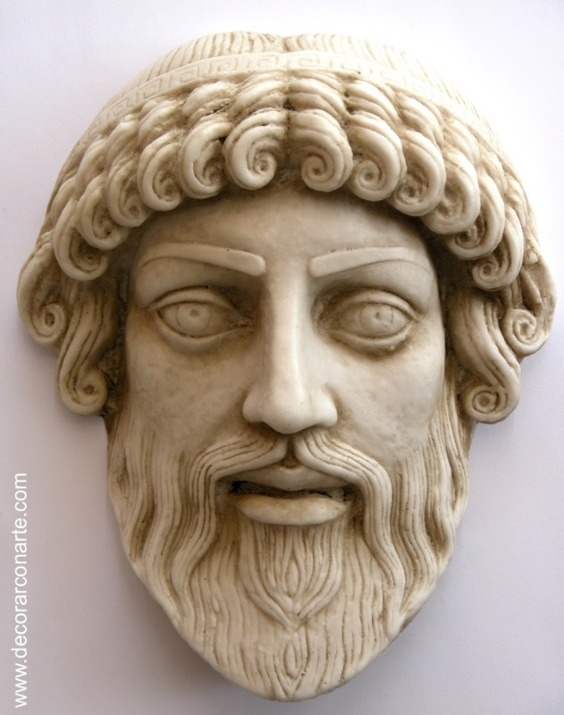
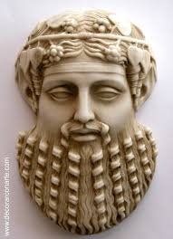
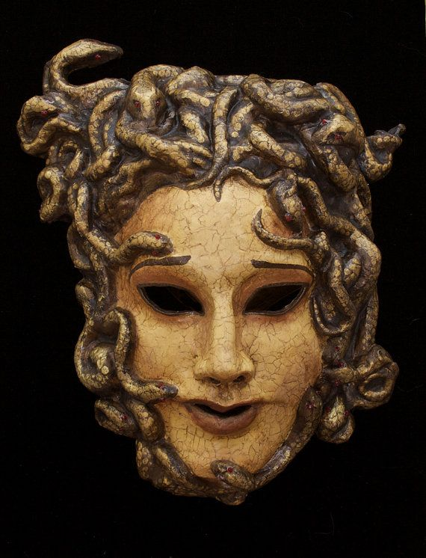
EJEMPLO DE MÁSCARAS

Slide 9
A CREAR
AHORA QUE YA SABEMOS Y CONOCEMOS SOBRE EL TEATRO GRIEGO Y ROMANO ES MOMENTO DE CREAR:
SELECCIONA UNA CULTURA.
CREA UNA MÁSCARA QUE REPRESENTE UNA DE LAS DOS CULTURAS SEGÚN LAS CARACTERÍSTICAS VISTAS CON ANTERIORIDAD.
MUCHA IMAGINACIÓN.

Slide 10
TICKET DE SALIDA
ASIGNATURA Artes Visuales
SEMANA 24
CIERRE
Nombre: _______________________________________
1)¿Qué técnica utilizaste al momento de crear tu máscara?
2) Nombra los materiales que utilizaste para la creación de tu mascara
3) Da un nombre y dos características psicológicas a tu personaje. Fundamenta
Enviar fotografía de este ticket de salida al:
Correo: Alicia.cuellar@jean-Piaget.cl

